Slide 1

Задание по обучению грамоте в подготовительной группе на тему: «Звук и буква Щ»

Slide 2

Назовите характеристику звука Щ
Спросите у ребенка: гласный это звук или согласный; твердый или мягкий; звонкий или глухой.
Согласный звук
Всегда мягкий
Глухой звук

Slide 3
2. Игра «Хлопни, когда услышишь звук Щ»
С
Ч
Т
Щ
С
Ш
К
Щ
Щ
В
3. Повтори ряд
ЩА
ЩУ
ЩИ

Slide 4

4. Игра «Найди место звука Щ в словах»

Slide 5

4. Игра «Найди место звука Щ в словах»

Slide 6

4. Игра «Найди место звука Щ в словах»

Slide 7
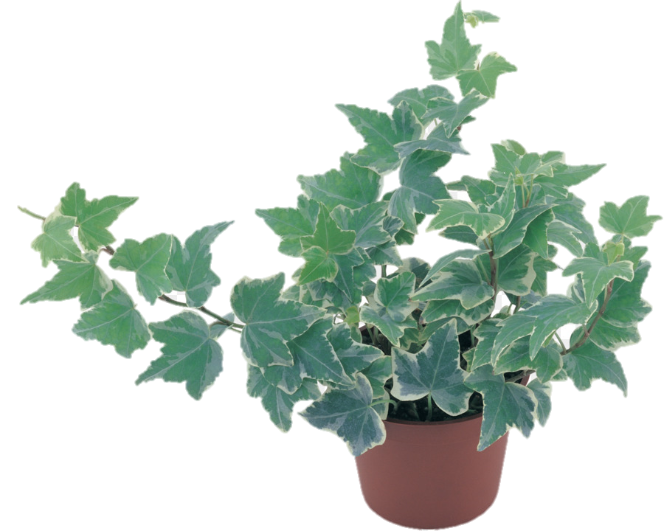
4. Игра «Найди место звука Щ в словах»

Slide 8

4. Игра «Найди место звука Щ в словах»

Slide 9
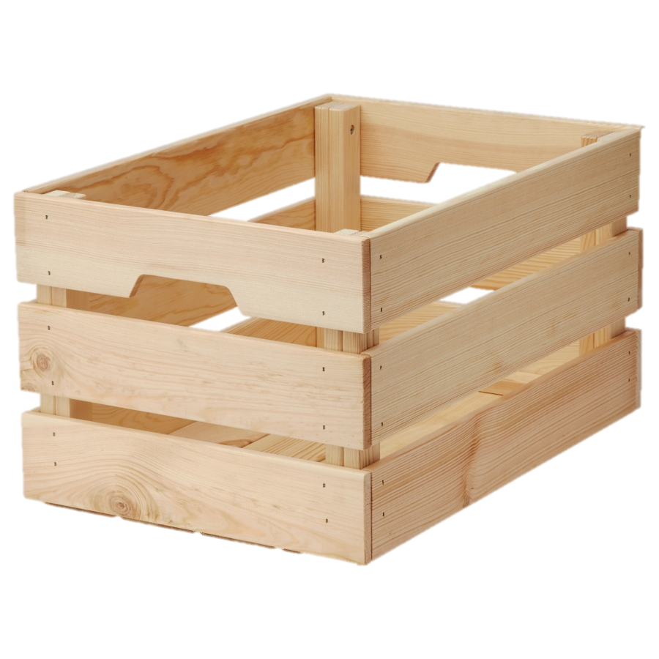
4. Игра «Найди место звука Щ в словах»

Slide 10

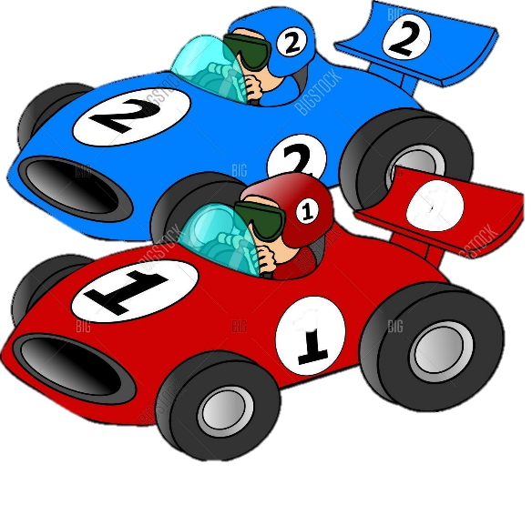
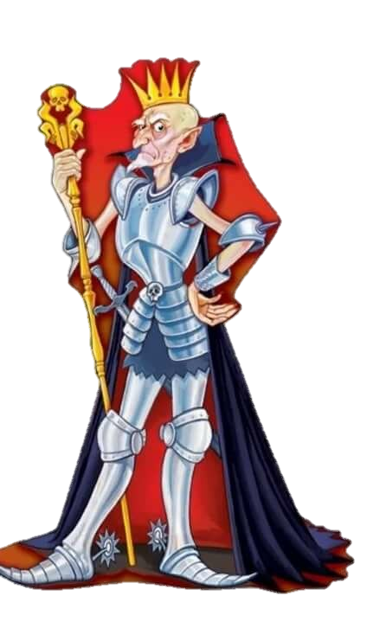

5. Игра «Определи количество слогов в слове»

Slide 11
Проверяем!

Slide 12
6. Подбери звуковую схему слова

Slide 13
6. Подбери звуковую схему слова

Slide 14

6. Подбери звуковую схему слова

Slide 15
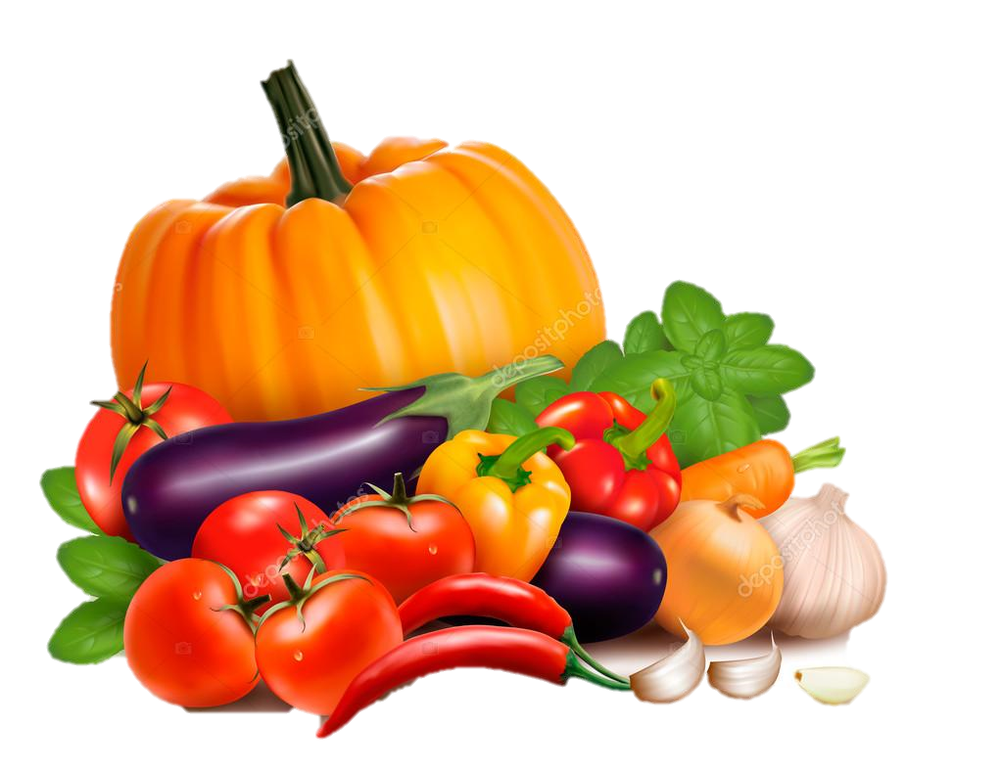
6. Подбери звуковую схему слова

Slide 16
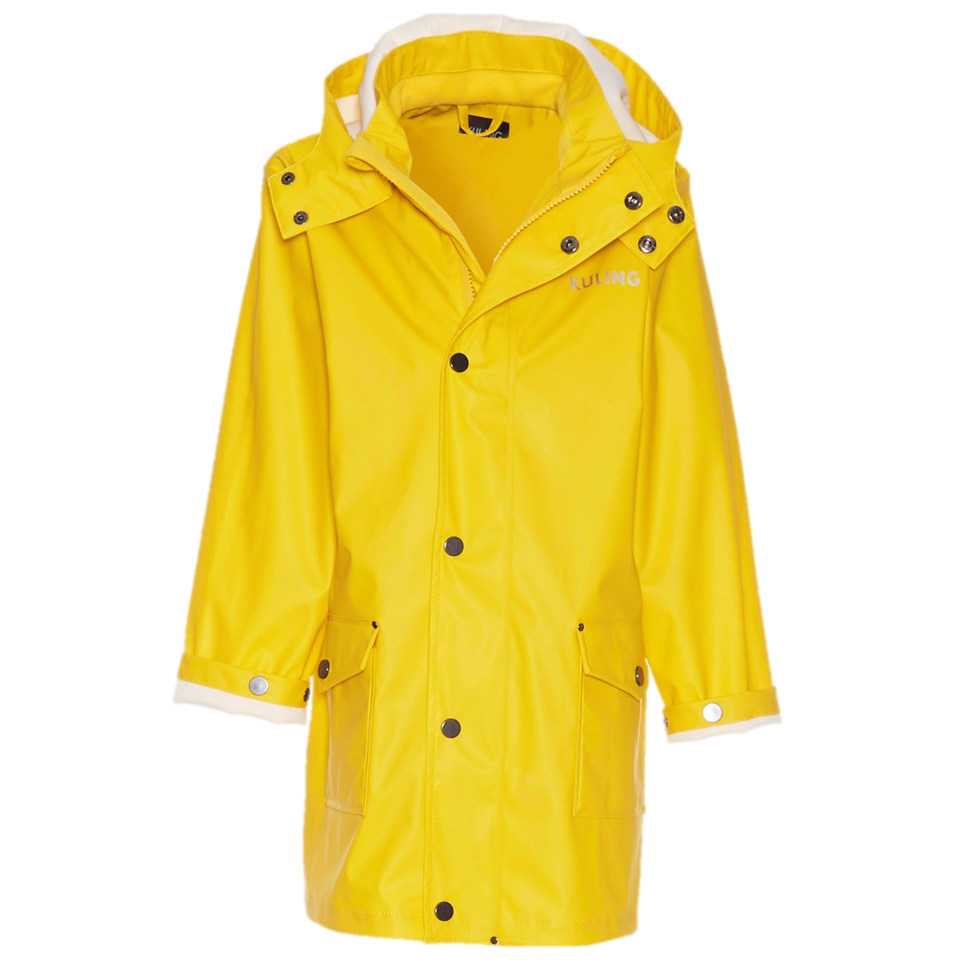
6. Подбери звуковую схему слова

Slide 17
6. Подбери звуковую схему слова

Slide 18
7. Знакомство с буквой Щ
Щ
Сложи букву Щ из карандашей, ручек или счетных палочек.

Slide 19



8. Игра «Расшифруй слово»
Составь слова из первых букв слов – названий картинок

Slide 20
Щ И Т

Slide 21
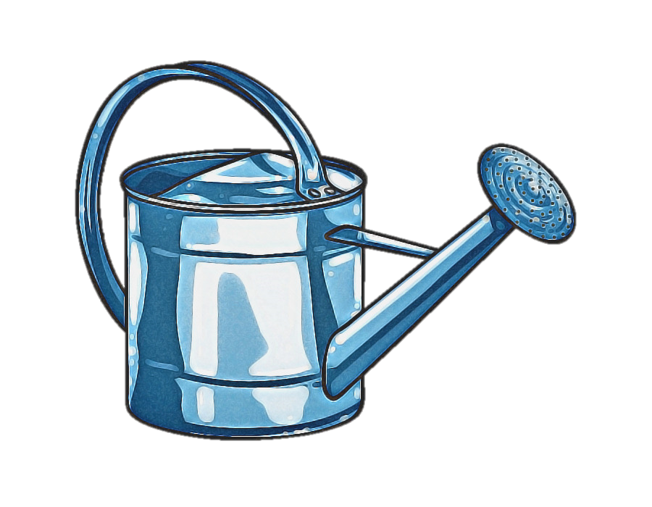
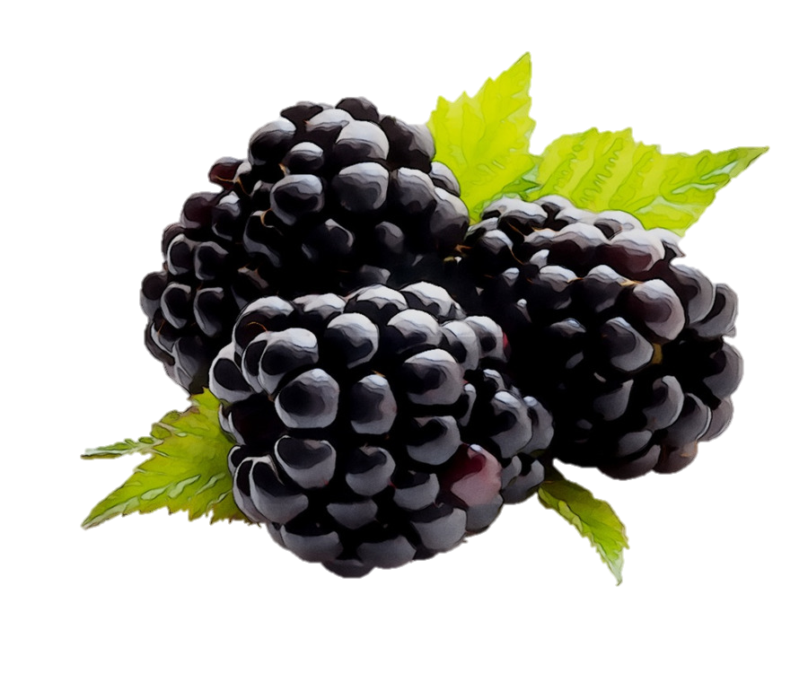
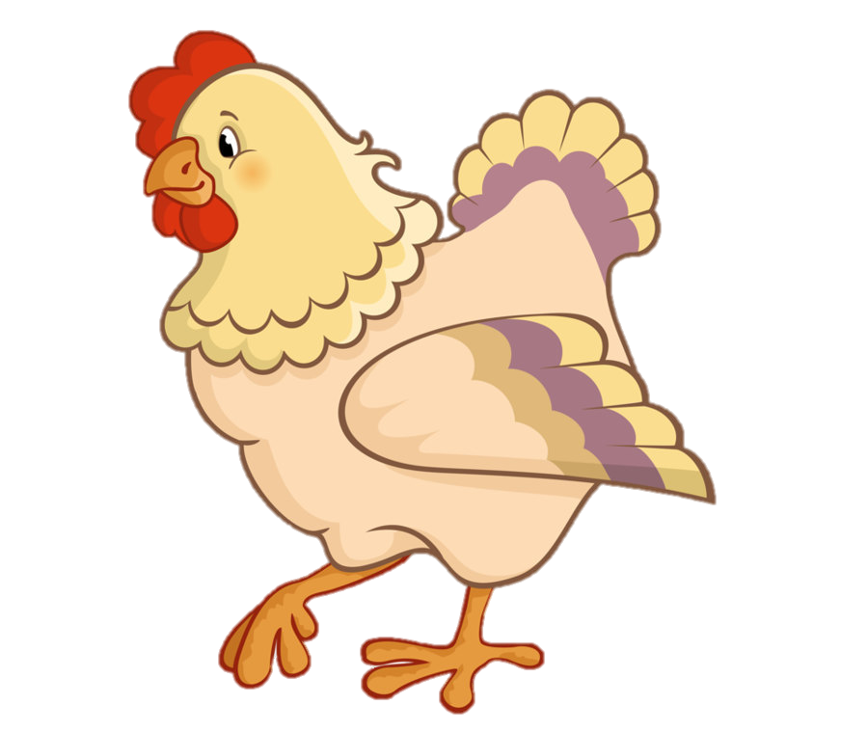



Slide 22
К Л Е Щ И

